Slide 1

[Nome do curso]
[Nome do palestrante] [Posição]
Aula 2: Instalação do Python 3.7
[Nome da aula]
Criando o ambiente de desenvolvimento

Slide 2


Objetivos
1. Acessar a plataforma oficial da linguagem para realizar a instalação;
2. Conhecer o Python Interativo.

Slide 3

Instalação
Para realizar a instalação é necessário acessar o site:
https://www.python.org/

Slide 4
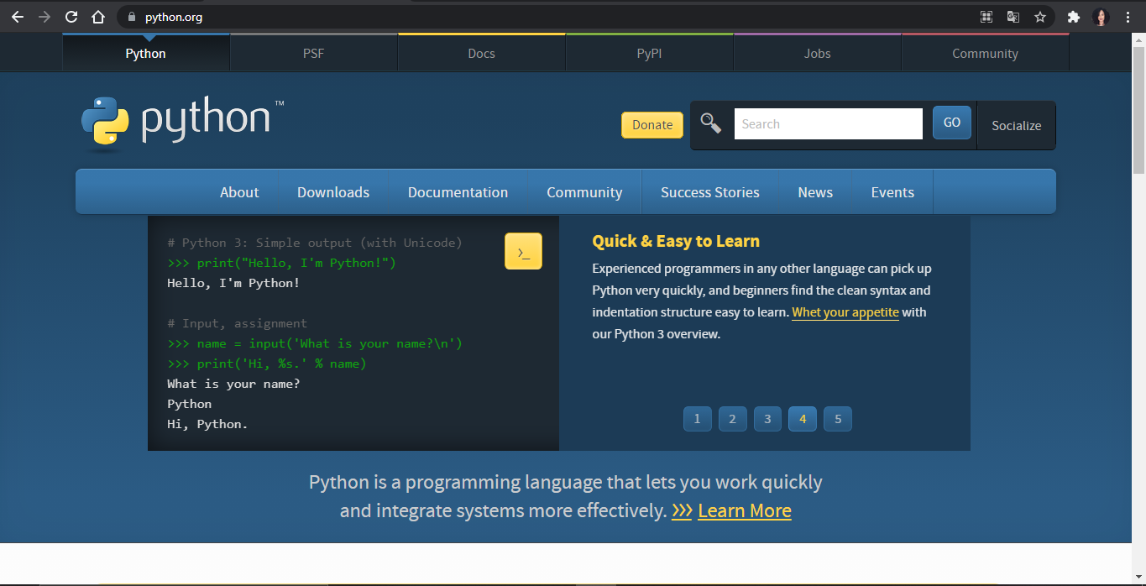
Instalação

Slide 5

Instalação
Chegou a hora de colocar a mão na massa!

Slide 6
Python Interativo
Com o Python em sua máquina já é possível fazer alguns comandos.
Hora de praticar!

Slide 7

Para saber mais
No meu GitHub, terá um repositório voltado com as informações do curso de forma detalhada e dica de leituras.
https://github.com/JuliaHellenFerreira/DIO-CriandooAmbientedeDesenvolvimento-Python

Slide 8
[Nome do curso]
[Nome do palestrante] [Posição]
Dúvidas?
[Nome da aula]
> Fórum do curso
> Comunidade online (discord)

